Slide 1



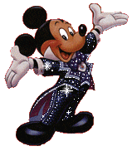
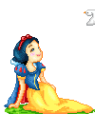
В гостях у сказки.
Сказочная математическая викторина.
1
2

Slide 2


Сказочная математическая викторина
1
2
3
4
Сказочные герои
1
2
3
4
Сказки загадки
1
2
3
4

Slide 3



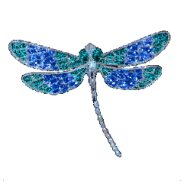
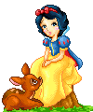
Сколько у Белоснежки было друзей гномов?
5
7
9

Slide 4

Сколько лет проспала спящая красавица?
100
200
150

Slide 5

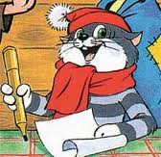
Сколько лет было дяде Фёдору , когда он решил начать самостоятельную жизнь?
7
6
5

Slide 6

Сколько было братьев у Нуф-Нуфа?
1
2
3

Slide 7


Имя этой сказочной героини происходит от слова «зола».
Золотинка
Золушка
Золотовласка

Slide 8

Независимый, круглый, вполне съедобный, любитель рискованных и опасных прогулок.
Булочка
Мячик
Колобок

Slide 9
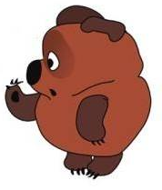

Именно он изображал тучку летящую по небу.
Пятачок
Винни-Пух
Кролик

Slide 10
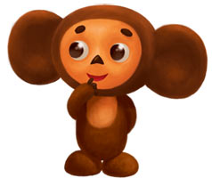
Сказочный зверь необычной породы, мечтающий о верных друзьях.
Ослик
Медвежонок
Чебурашка

Slide 11
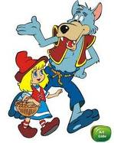









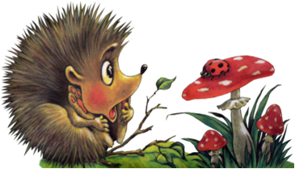

По ягоды с подружкой в лес она пошла,
Случайно на избушку медвежью набрела.
Маленькая девочка в лесу заблудилась,
С помощью медведя домой возвратилась
Машенька

Slide 12
Дома всё она оставила
И кастрюлю, и метлу.
Жаль, что туфельку хрустальную
Потеряла на балу
Золушка

Slide 13
У отца был мальчик странный,
Необычный деревянный,
На земле и под водой
Ищет ключик золотой,
Всюду нос суёт он длинный…
Кто же это ?
Буратино

Slide 14
Уговаривала братца
Старшая сестрица
«Ты из лужицы не пей
мутную водицу».
Не послушался мальчонка-
Превратился он в козлёнка
Братец Иванушка

Slide 15


Молодцы!

